Slide 1

BUDGET 2019
Obiettivi Farmaceutica
Collegio Direzione
19 marzo 2019

Slide 2
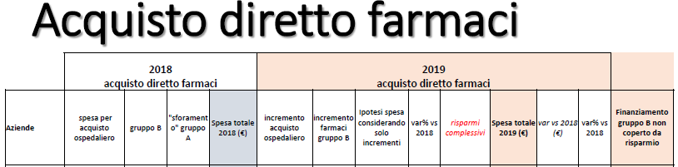
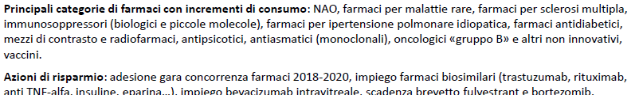
Obiettivi Regionali 2019 per formulazione bilancio

Slide 3
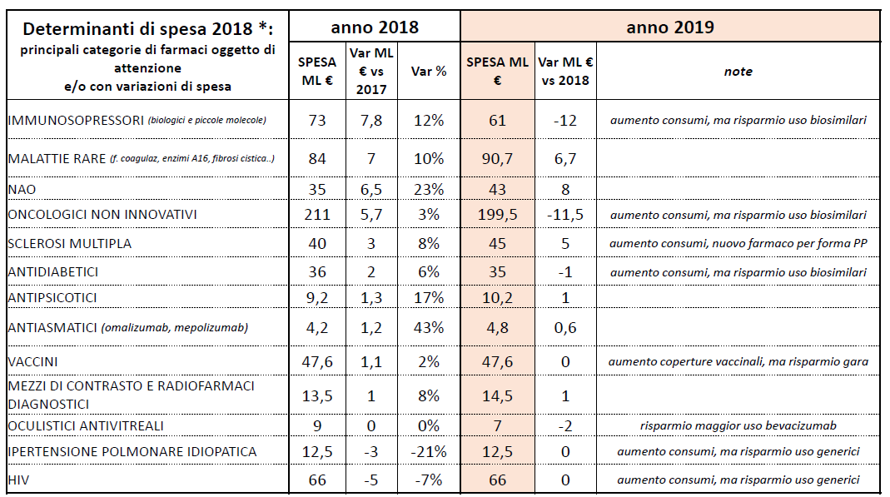

Slide 4
RER: Azioni di risparmio appropriatezza utilizzo
Adesione gara farmaci: RER – 22.083.900€ FEH – 825.000€
Utilizzo biosimilari: RER – 44.922.173€ FEH – 1.896.752€
A parità di consumi 2018
Degenerazione maculare : RER - 1.816.570€ FEH -39.000€
HIV: RER 0 con incremento casistica

Slide 5
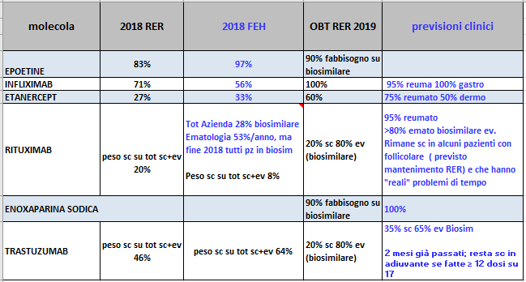
Utilizzo biosimilari: obiettivi

Slide 6
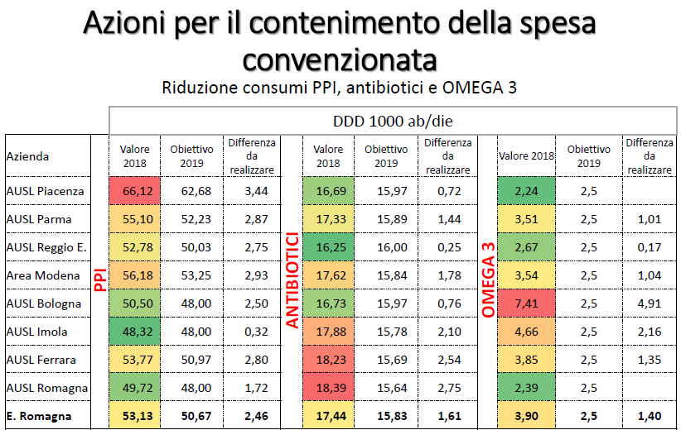
RER

Slide 7
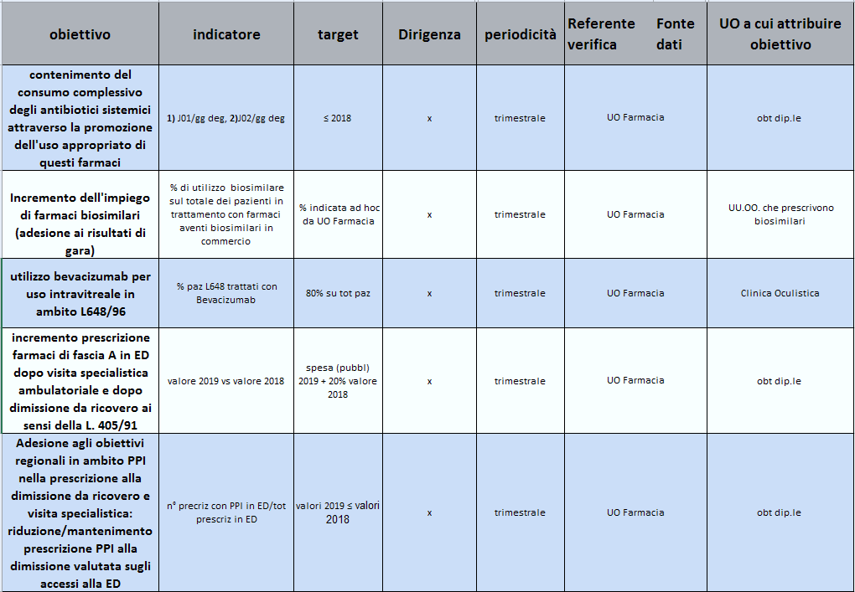
Obiettivi BDG Farmaceutica 2019

Slide 8
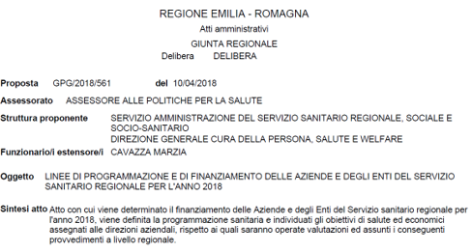
Altri obiettivi Linee guida BDG contenuti in Piano Performance e Linee programmazione RER 2018

Slide 9
Altri obiettivi Linee guida BDG contenuti in Piano Performance e Linee programmazione RER 2018
PPI - contenimento del consumo territoriale scheda prescrittiva
ANTIBIOTICI SISTEMICI - ricorso ai fluorochinoloni a scopo terapeutico e profilattico, implementare nuove attività di antimicrobial stewardship obiettivi specifici
TERAPIE ONCOLOGICHE - adesione alle raccomandazioni regionali sui farmaci oncologici audit
HIV - attenersi alle LLGG definite nel documento di programmazione regionale NB documento infettivologi AVEC
HCV - la strategia terapeutica per i nuovi trattamenti e i ritrattamenti dovrà avvenire secondo i criteri concordati nel gruppo di lavoro regionale

Slide 10
Altri obiettivi Linee guida BDG contenuti in Piano Performance e Linee programmazione RER 2018
morbo di parkinson, SM - promuovere la diffusione e garantire l’applicazione delle Raccomandazioni d’uso elaborate dal gruppo di lavoro regionale sui farmaci neurologici audit/verifiche di consumi vs RER
ricognizione/riconciliazione - consolidamento dell'applicazione della raccomandazione regionale sulla ricognizione/riconciliazione delle terapie farmacologiche in ambito ospedaliero

